Slide 1
7.1 系统平台与模式设计
1 系统平台
2 软件平台的设计
3 软件计算模式的设计
4 软件结构的设计

Slide 2
1 系统平台
系统平台是系统开发和运行的环境，包括网络、计算机、相关设备、支撑软件和系统软件等。平台设计需要根据系统设计要求，通过对技术和市场的综合分析，确定出网络结构、设备选型和软件平台方案。

Slide 3
2 软件平台设计
软件平台是系统开发和运行所需的集成软件系统。设计和选择高效、实用、方便、功能齐全的软件平台，对系统开发有着十分重要的意义。
1. 操作系统
操作系统是计算机系统中最重要的系统软件。

Slide 4
2. 支撑软件
支撑软件是协助人们开发和维护软件的工具和环境软件。编辑程序、数据库系统、集成开发环境等都属于支撑型软件，支撑软件主要包括以下几方面：
（1） 数据库管理系统DBMS
在数据库服务器上的DBMS对数据库实施集中管理，可以并发地处理多个客户机发来的数据处理请求。常见的数据库管理系统有SQL-Server、Oralce、Sybase、Informix、DB2等，系统分析员可以根据自己的需要进行选择。

Slide 5
2) 客户端开发软件
客户端开发软件十分丰富，系统开发人员可以根据设计需要进行选择，选择客户端开发软件要考虑继承性。常见的客户端开发软件有Java等。

Slide 6
3 、系统计算模式设计
系统的计算模式是指通过网络计算机处理信息的方式。常用的模式有：基于客户机/服务器（C/S）、浏览器/服务器(B/S).

Slide 7
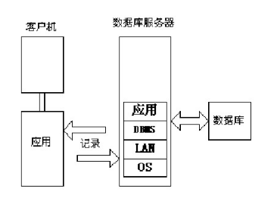
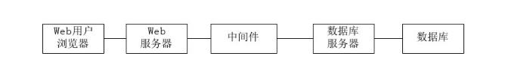
c/s模式
B/S模式

Slide 8
4 软件结构设计
1）概述
系统的软件结构是由系统软件的各子系统按照确定的关系构成的结构框架。子系统是对软件分解的一种中间形式，也是组织和描述软件的一种方法。由多个子系统构成系统软件，每一个子系统又包括多个用例设计、设计类和接口。
软件结构设计是把软件分解成为多个子系统，并确定出由各子系统及其接口构成的软件结构。

Slide 9
2 ） 应用子系统设计
（1）识别应用子系统
应用子系统的原型是系统逻辑结构中的分析包。把分析包作为初步的应用子系统，然后，再对各子系统进行分析和优化，以确定应用子系统。

Slide 10
案例：书店分析模型和设计模型

Slide 11
案例： “售书处理”应用子系统的优化：
◆第一，规模分析。“售书处理”分析包对应着“售书处理”一个用例，但由于该分析包规模过于复杂，所以需要进行分解以减少其复杂性。可以分解成为四个应用子系统，“售书处理”、“开书单”、“收书款”和“出售图书”。
◆第二，应用分析。“售书处理”、“开书单”、“收书款”和“出售图书”四个子系统均要访问“书目”、“架存图书”、“售出图书”和“职工”四个数据表， 因此，可以再设置“书目管理”、“架存图书管理”、“售出图书管理”和“职工管理”四个子系统。

Slide 12
（ 3 ） 确定子系统间的接口
当子系统之间存在依赖关系时，子系统之间就存在确定接口。子系统接口定义了外部子系统对本子系统可进行的访问操作集。这些操作由子系统内部的类来提供，或着由子系统中的其它子系统提供。
可以通过子系统之间存在的关系来发现子系统之间的接口。如果子系统A依赖子系统B，则子系统B应该向子系统A提供接口。

Slide 13
根据依赖关系确定接口

Slide 14
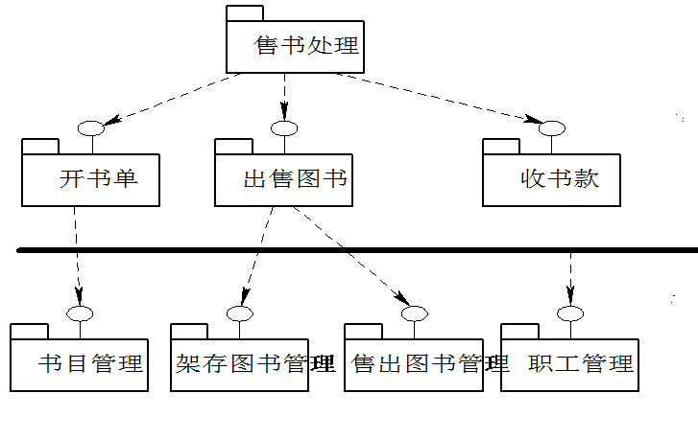
书店销售子系统的软件结构图

